Slide 1
Klaszterezési stratégiák alkalmazása RAG rendszerek hatékonyságának növelésére
Készítette: Czotter Benedek
Konzulens: Dr. Szűcs Gábor

Slide 2
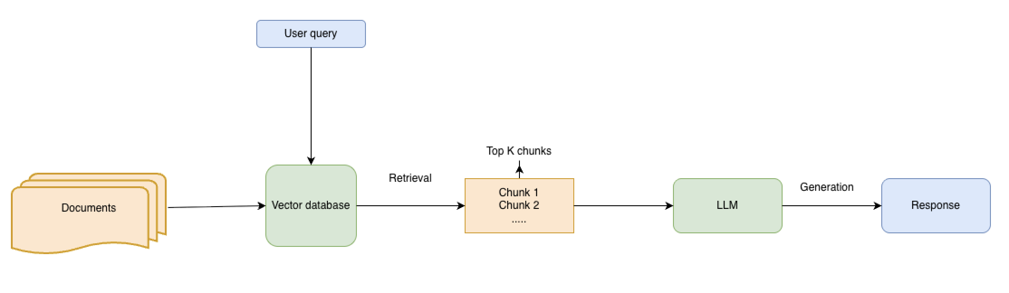
Retrieval Augmented Generation

Slide 3
Adat előfeldolgozás
Adathalmaz: SQuAD (Stanford Question Answering Dataset)
Lépések:
  Szövegtisztítás
  Semantic Chunking

Slide 4
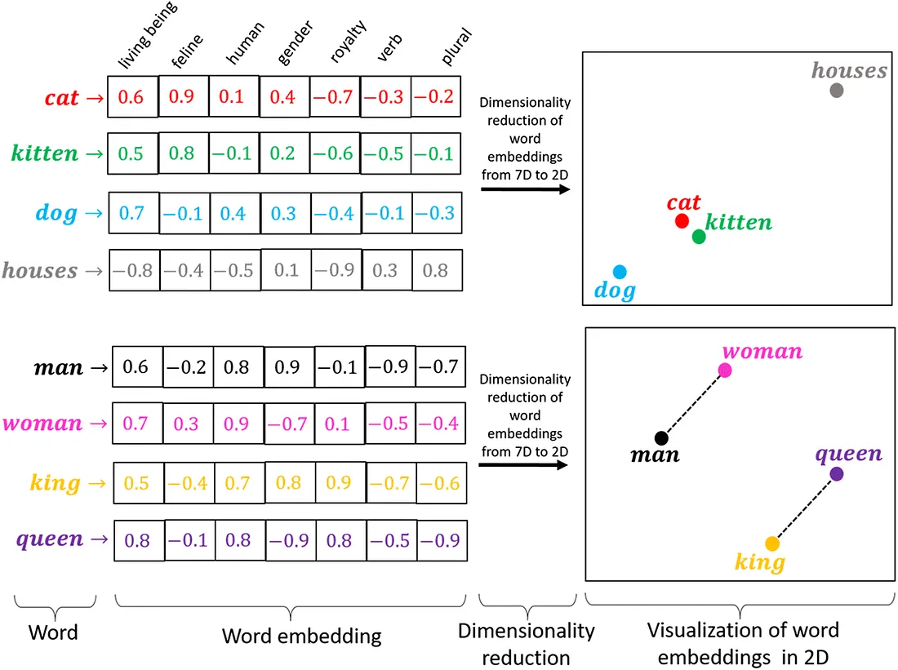
Szövegbeágyazás
Sentence Transformers
  all-MiniLM-L6-v2 (384 Dim)
  Snowflake's Arctic-embed-l-v2.0
  (1024 Dim)

Slide 5
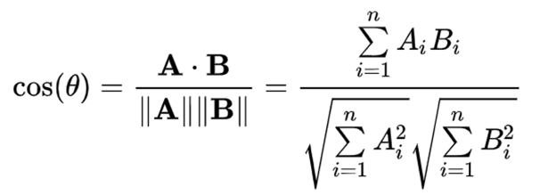

Hasonlóságmérési technikák
Koszinusz hasonlóság
Euklideszi távolság

Slide 6
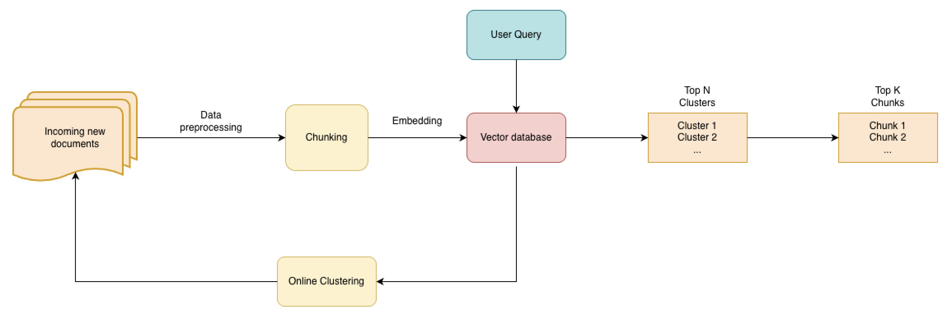
Javasolt RAG-folyamat

Slide 7
Klaszterezési módszerek a pipeline-ban
Alap: similarity search minden embeddingen (Brute force)
Javasolt megközelítés:
  Embeddingek klaszterezése
  Similarity search a centroidokra
  Keresés a legrelevánsabb klasztereken belül
  Újonnan érkező dokumentumok integrálása

Slide 8
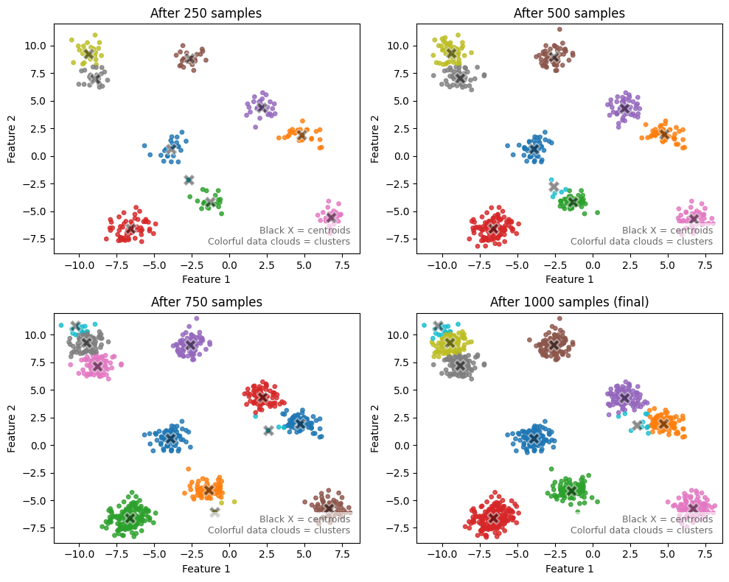

Dinamikusan változó dokumentumtér kezelése
Online KMeans
  KMeans++ inicializálás
  Centroidok dinamikus frissítése:
  Gyors, memória hatékony megközelítés:
    Memóriában tárolt adatok:
      Batch embeddingek
      Klaszterközéppontok tömbje
      Egyes klaszterek elemszáma
      Klaszterekhez tartozó pontok koordinátáinak összege
      Klaszterekhez tartozó variancia értékek
      Eddig feldolgozott adatpontok száma

Slide 9
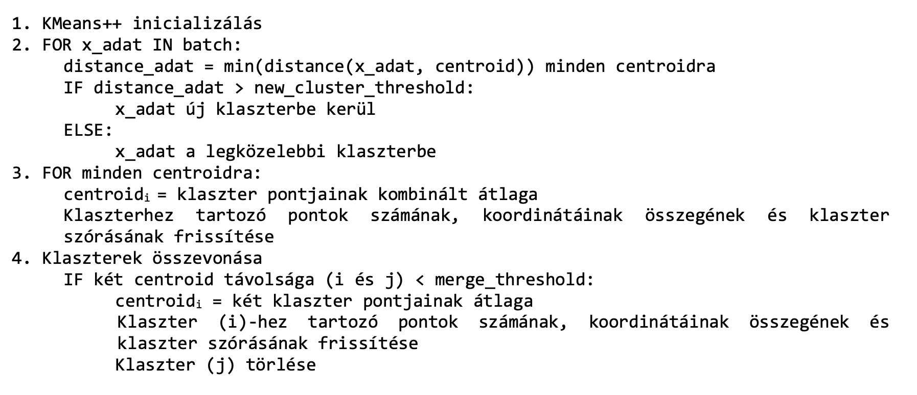
Online KMeans algoritmusom

Slide 10
Klaszterezési algoritmusok futásideje
Kiértékelés menete:
  84.007 embedding (18.891 dokumentumból) vektor klaszterezése változó klaszterszámokra.
  Algoritmusok:
    Kmeans
    MiniBatchKMeans
    OnlineKMeans

Slide 11
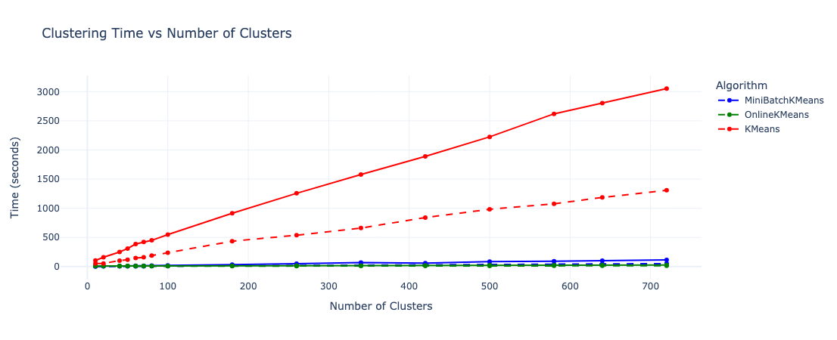
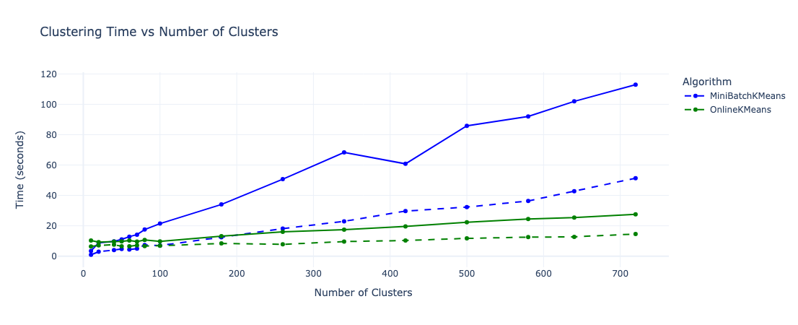
Klaszterezési algoritmusok futásideje

Slide 12
Klaszterezési algoritmusok pontossága
Kiértékelés menete:
  Szintetikus adathalmaz:
    500 dimenziós vektorok
    10.000 adatpont
    200, 300, 400, 500, 800 klaszter
    Minden klaszterszámra σ = 2, 4, 6, 8 és 10 szórással
    Inicializálás 1.000 adatponton

Slide 13
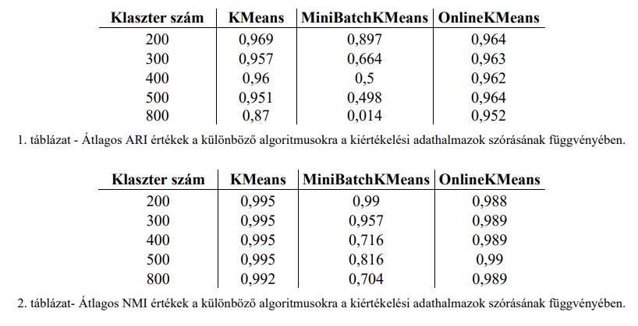
Klaszterezési algoritmusok pontossága

Slide 14
Klaszterezést használó retrieval pipeline eredményei
Kiértékelés menete:
  Cél: Minden query-hez (87.599) megtalálni a legrelevánsabb embedding vektort.
  Kérdések 15%-ára nincs válasz.

Slide 15
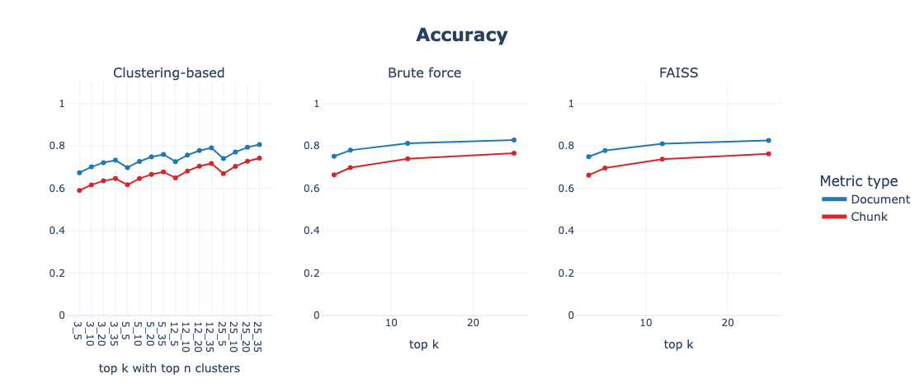
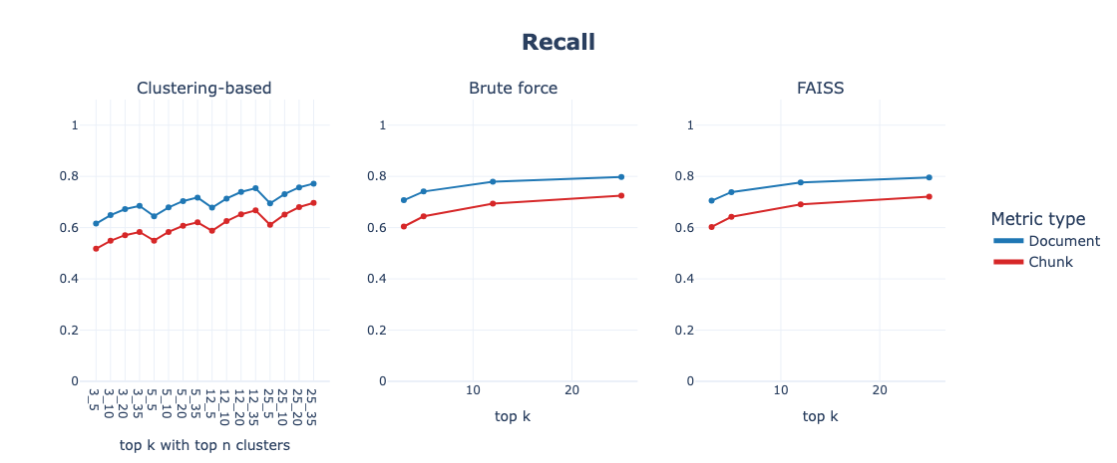
Klaszterezést használó retrieval pipeline eredményei

Slide 16
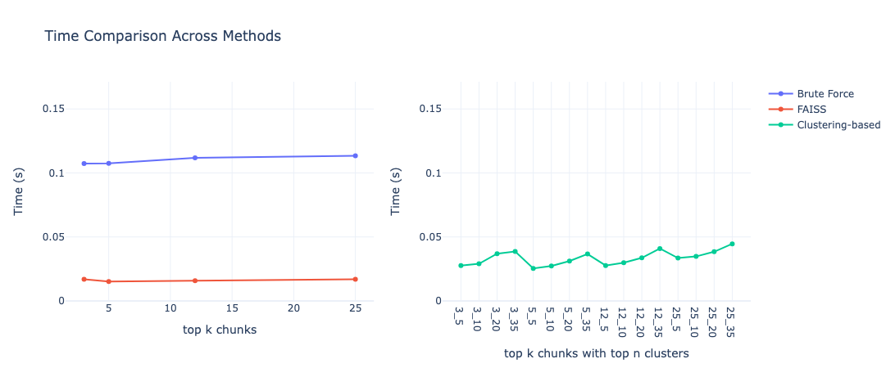
Klaszterezést használó retrieval pipeline visszakeresési ideje

Slide 17
Retrieval pipeline változó dokumentum halmazzal
Kiértékelés menete:
  84.007 embedding vektor, 87.599 query.
  Inicializálás embeddingek 50%-án.
  Új adatok 2.000-es batch-ekben.
  Vizsgált algoritmusok:
    Kmeans
    MiniBatchKMeans
    OnlineKMeans
    FAISS (HNSW)

Slide 18
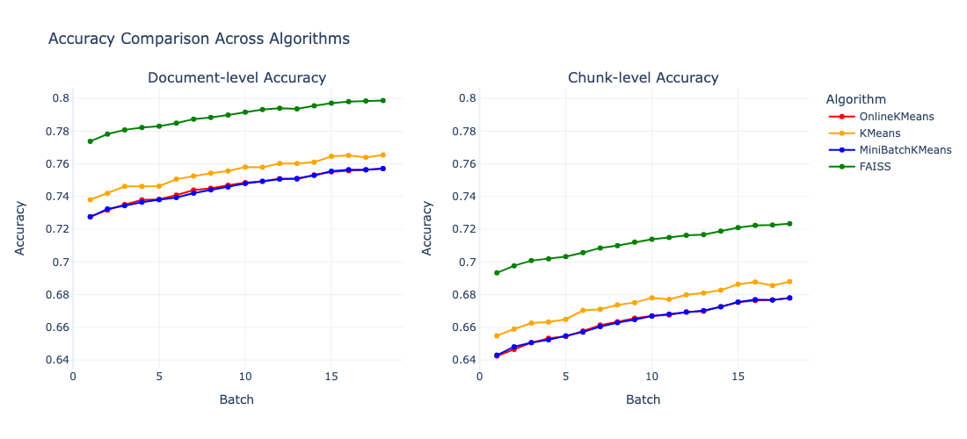
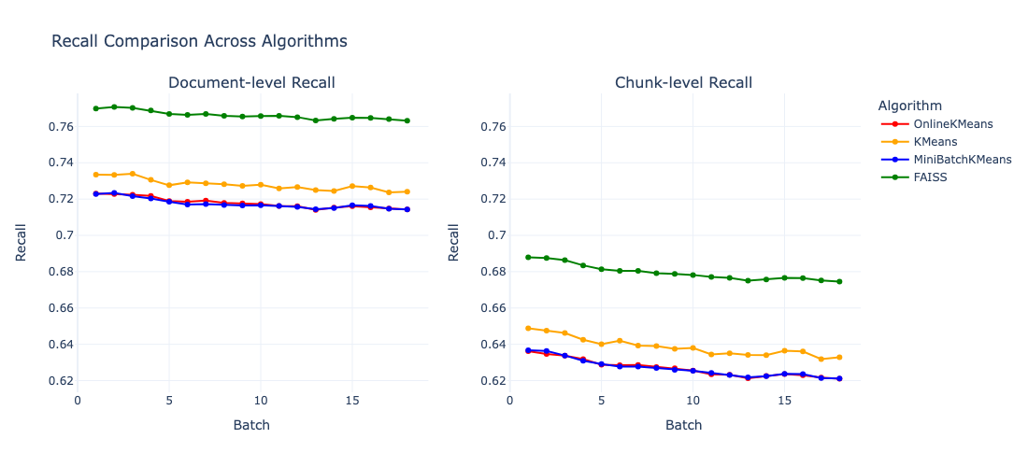
Retrieval pipeline változó dokumentum halmazzal

Slide 19
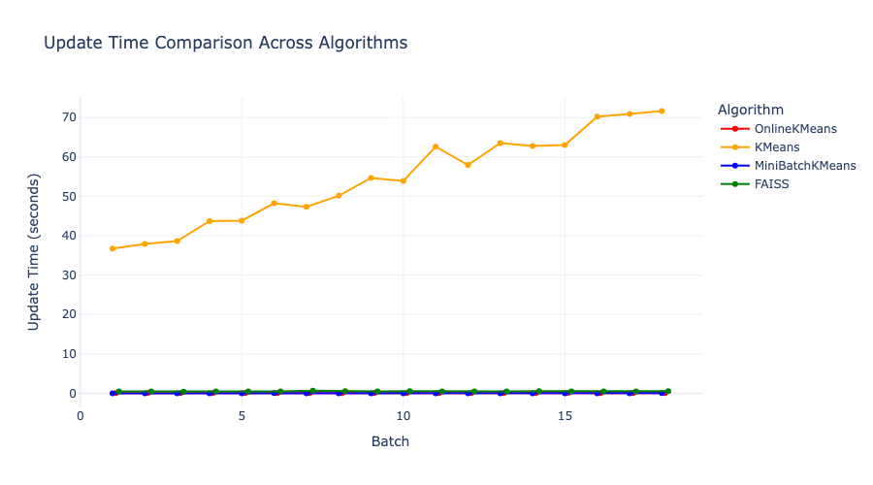
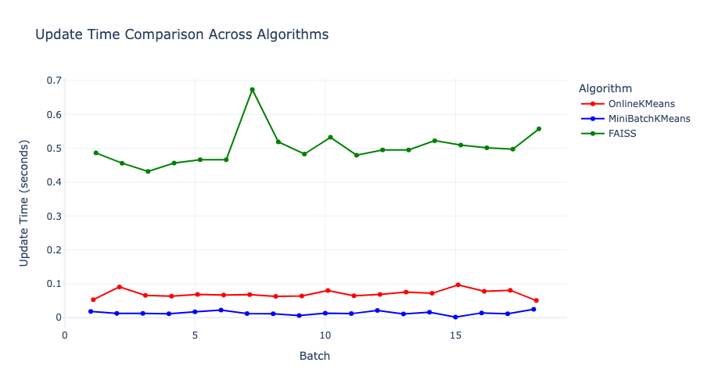
Retrieval pipeline változó dokumentum halmazzal

Slide 20
További haladás
Átfogó kiértékelése a két megközelítésnek:
    Centroidok hasonlítása majd legjobb klaszterekben keresés vs. Összes embedding-gel számolni
    Dinamikusan változó dokumentumtér vizsgálata online klaszterezéssel

Slide 21
Köszönöm szépen a figyelmet!

Slide 22
Forrásjegyzék
[1] Hariom Gautam, (2020.03.01.), Word Embedding: Basics, Medium, https://medium.com/@hari4om/word-embedding-d816f643140
[2] Varun, (2020.09.27.), Cosine similarity: How does it measure the similarity, Maths behind and usage in Python, towardsdatascience.com ,https://towardsdatascience.com/cosine-similarity-how-does-it-measure-the-similarity-maths-behind-and-usage-in-python-50ad30aad7db/

